Slide 1
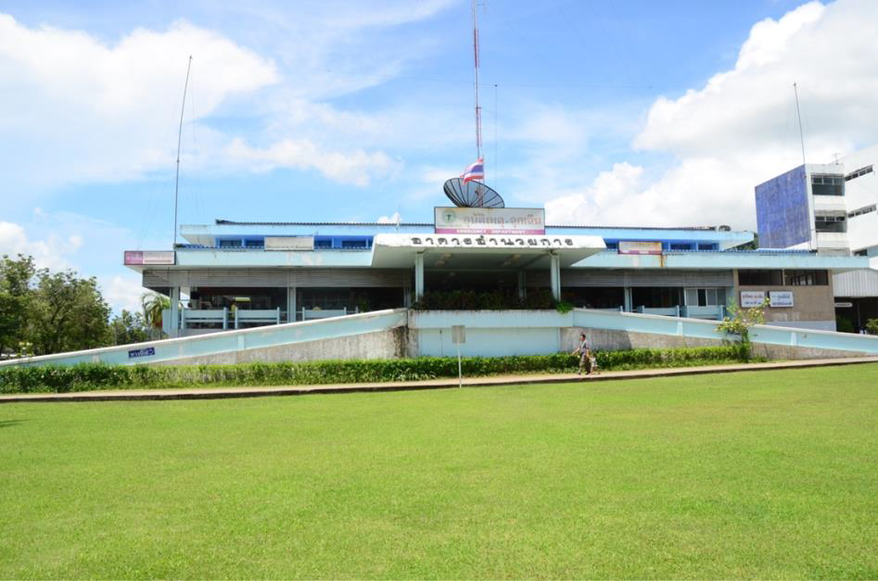
สถานการณ์
Severe Traumatic Brain Injury
1. การดูแลผู้ป่วยฉุกเฉินนอกสถานพยาบาล EMS
อาสาสมัครฉุกเฉินทางการแพทย์ในเครือข่าย ขาดทักษะการประเมิน ผู้ป่วย Severe TBI และไม่ได้นำส่งโดยทีมACLS
การบริหารจัดการ
 | เป้าหมาย | 59 | 60 | 61
Severe TBI ที่มาโดย ทีม ALS | >85% | 44.44 (4/9) | 75 (9/12) | 83 (5/6)
รพ. ตะกั่วป่า
2. การดูแลผู้ป่วยฉุกเฉินใน ER
ขาดทักษะการประเมิน/ดูแล
Severe TBI
3. การส่งต่อผู้ป่วยฉุกเฉิน
ล่าช้า > 1.15 ชม.

Slide 2
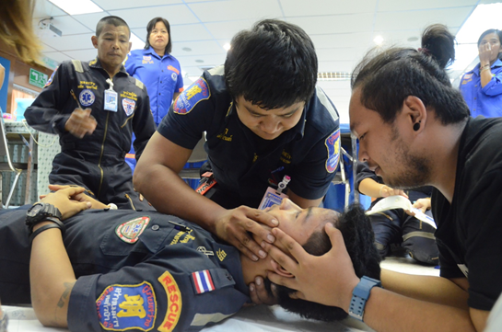
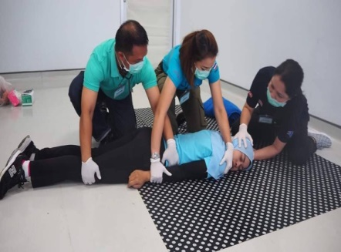
กิจกรรมการพัฒนา
EMS
- อาสาสมัครฉุกเฉินทางการแพทย์ในเครือข่าย ขาดทักษะการประเมิน ผู้ป่วย Severe TBI โดยใช้หลัก AVPU - บุคลากรขาดทักษะการดูแล ผู้ป่วย Severe TBI ณ จุดเกิดเหตุ | - Feed back และทบทวนโดยผู้ชำนาญกว่าในการดูแลขณะนำส่ง - เสริมทีมอาสาสมัครฉุกเฉินทางการแพทย์ในเครือข่าย ด้วยความรู้การกู้ชีพกู้ภัย ปีละ 1 ครั้ง - พัฒนาศักยภาพบุคลากร แพทย์และพยาบาล PHTLS, ACLS, ATLS

Slide 3
กิจกรรมการพัฒนา
ER
- ขาดทักษะการประเมิน/ดูแล Severe TBI | - พัฒนาระบบการดูแลผู้ป่วย ครอบคลุมยิ่งขึ้น : พัฒนาการใช้ Warning Sign : ปรับ CPG การส่ง CT brain : จัดทำแนวทางในการให้ยา Dilantin, Manitol ใน HI ที่มีข้อบ่งชี้
- ล่าช้า >1.5 ชม. | - พัฒนาระบบ Trauma Fast Track รพช.ในเครือข่าย
Refer

Slide 4
การประเมินผลการเปลี่ยนแปลง
ราย | 16/20 | 6/11 | 2//2
ราย | 9/12 | 5/6 | 3/4
ราย | 6/20 | 4/11 | 0/6

Slide 5
บทเรียนที่ได้รับ
การให้ความร่วมมือจากวิชาชีพและหน่วยงานต่างๆ : อาสาสมัครฉุกเฉินทางการแพทย์ในเครือข่าย, รพ.แม่ข่าย
ทำให้อุปสรรคต่างๆ ลดลง

